Slide 1
リフレーミングを知ろう！ ①

Slide 2
①言葉を変換
自分の意見を持っている。
【頑固（がんこ）】 →
【のろま】 →
【自主性、自発性がない】 →
【無神経】 →
【意志が弱い】 →
【怒りっぽい】 →
【自信がない】 →
【あきっぽい】 →
周囲に安心感を与え、癒される存在
慎重に物事をすすめられる
他人のアイデアや思考を尊重できる 名サポーター 人の話や意見をきける
ズバリ必要なことを言ってくれる。思考や思い込みを再構築させてくれる
状況を把握し臨機応変に対応できる視点をもつ
感情豊か、まっすぐで素直、人間味がある、正直、嘘をつかない人
こだわりなく物事を中立に見ることができる 多くのことを学べる視野がある
決断してすぐ行動できる 見極めがはやい スタートダッシュの瞬発力がすごい！

Slide 3
②他の結果を予想してみる
「もし、○○だったらどうだろう？」
「たとえば、〇〇だったらどう思うだろう？」
「仮に、今日、
時間内で仕事が終わったら何ができるだろうか？」

Slide 4
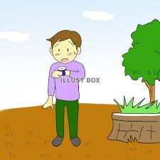
③時間で考えてみる
過去
現在
未来

Slide 5
④その代わりにどうしたい？
「あんなふうに言われたくない」
「ほめてもらいたい」
「言ってもらうためにどうすればいい？」

Slide 6
⑤失敗したとき、プレッシャーに感じるとき
「行動できた」「やってみた」
と考えよう。
「次は大丈夫」「いろんな立場に
立ってみるチャンスだ」
プレッシャーの代わりに感じる
気持ちはなんだろう？

Slide 7
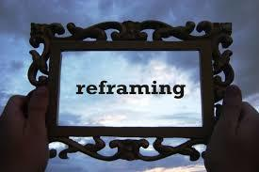
実際にリフレーミングしてみよう
ほんとにほんとのリフレーミング
見る大きさを
変えたら
何が見える？

Slide 8
見方や、見る位置、人、立場を変えると変わりますね。
自分の見方、周囲の見方
目線や角度、距離などを考えるといろいろな考え方ができるかも？

Slide 9
うっせー！ばか！

Slide 10
知ってますけど？

Slide 11
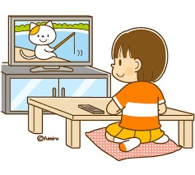
いろいろな角度から見てみよう わくの外（見えない人間関係が見えてくるかも）

Slide 12
今日のふりかえり
①今日の学習は今後役に立ちそうか？（〇をつけよう）
役に立つ わからない 役に立たない
②自分の今日の目標は達成できましたか？
できた わからない できなかった

